Slide 1
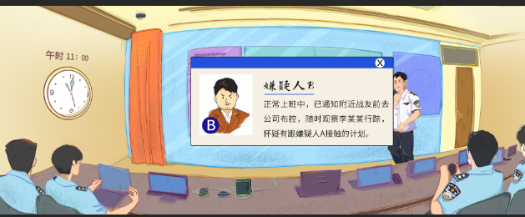
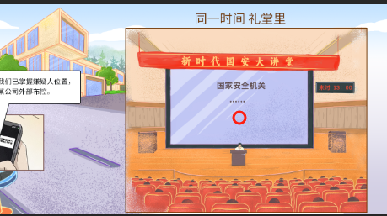
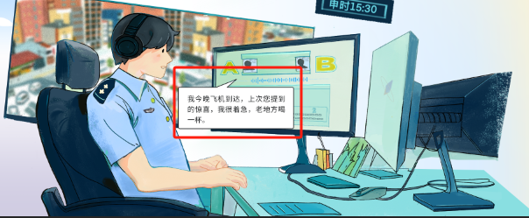
2，弹窗 3，时间 弹窗A 弹窗B 4， 弹窗A 弹窗B
5增加点击 点击后出现字
6，弹窗，人物增加了胸章

Slide 2
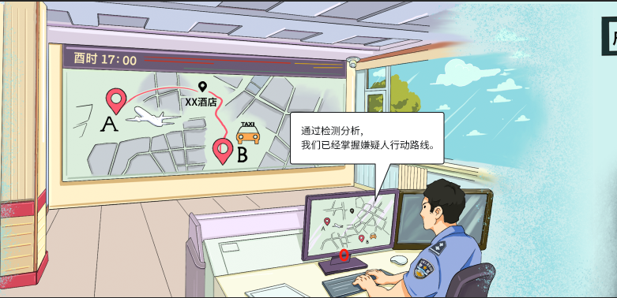
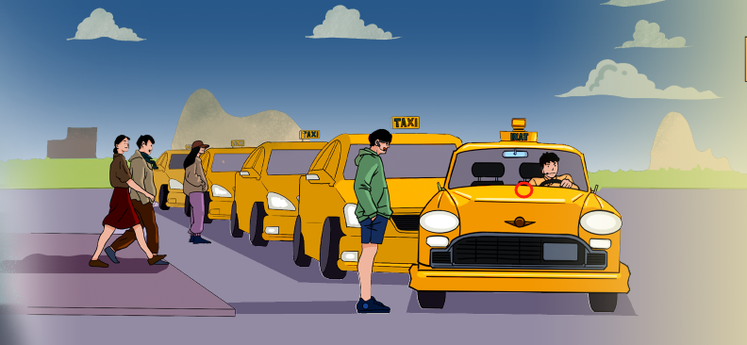
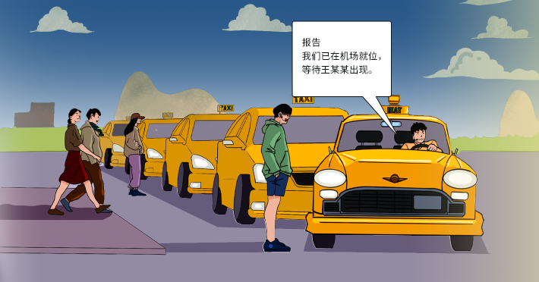
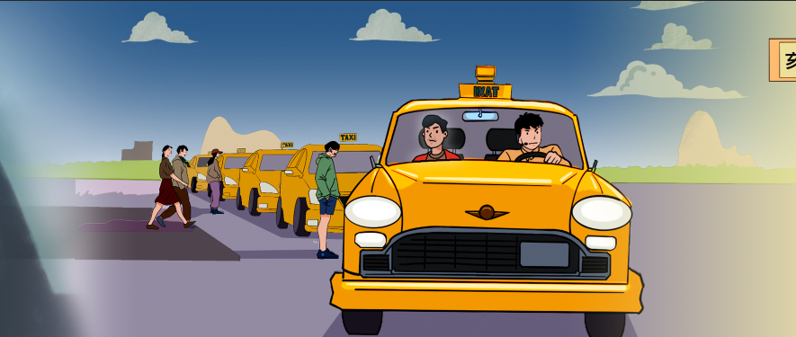
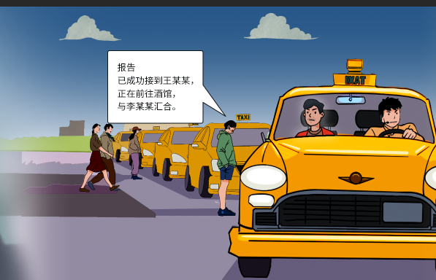
7增加点击，点击后出现对话框，再移动A跟B(画面增加了XX酒店）
8,（增加了画面） 先点击然后出现对话框，然后是上车画面 ,最后出现对话框
因为就点击一次 后面自动变化 稍微停留2-3秒 别变的太快

Slide 3
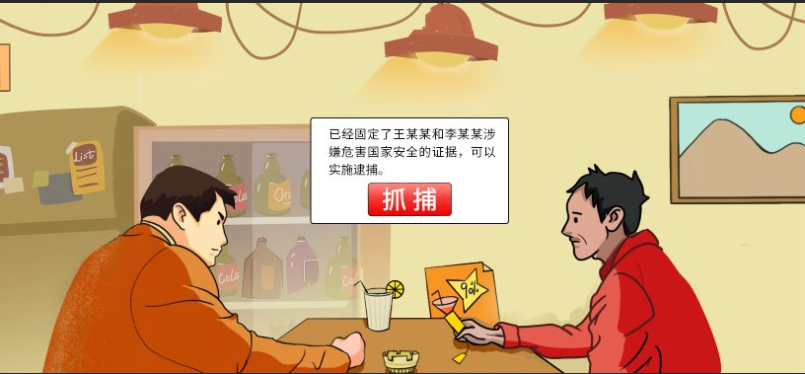
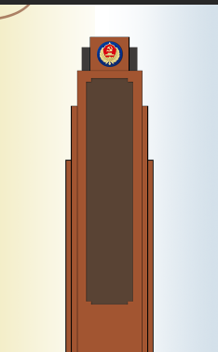
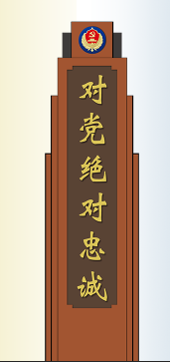
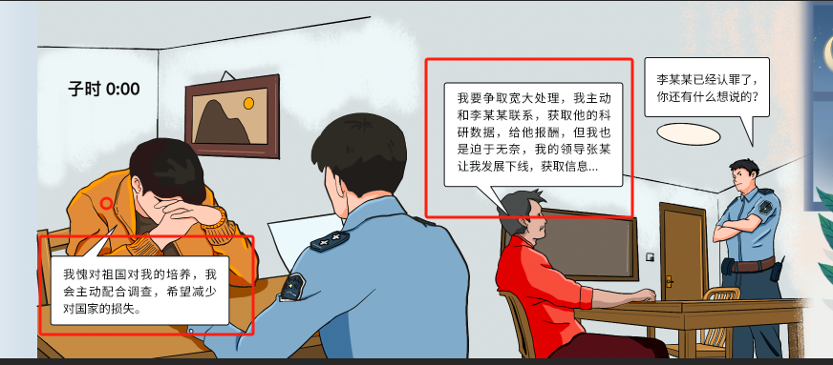
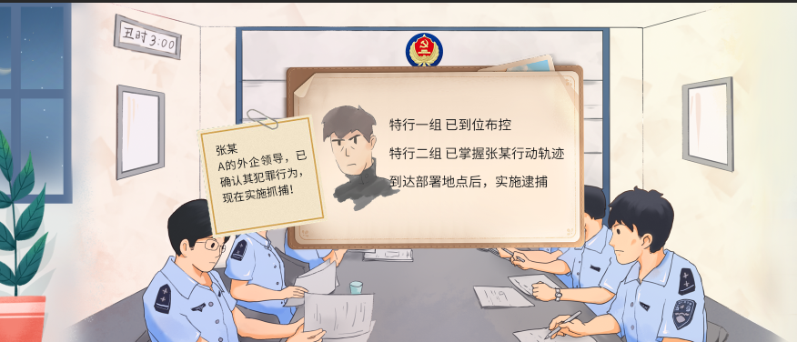
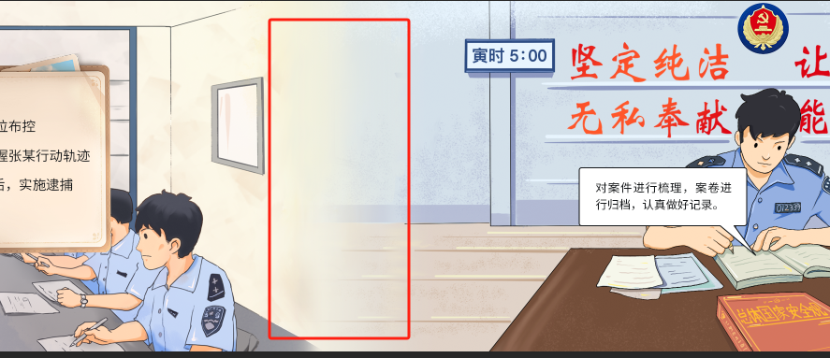
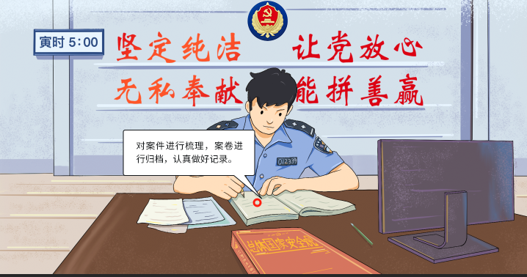
9,替换对话框
增加点击，
点击后出现文字
10.增加点击，点击后出现文字
更改对话
11替换弹窗
沙漏删除了，所以后边的图往前移动了
12.增加点击，点击后出现文字

Slide 4
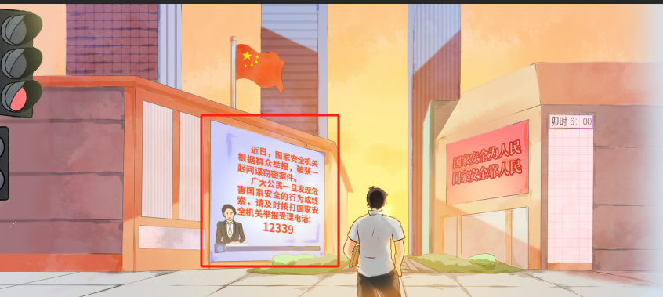
13.文字修改，而且底下的文字框变大了
封面 封底重做了 加动效

